Slide 1
.
«Условия и средства формирования предпосылок УУД у детей дошкольного возраста»
Консультация для родителей
МАДОУ №23

Slide 2
Универсальные учебные действия- способность ребенка к саморазвитию и самосовершенствованию, путем активного усвоения и получения новых знаний через практическую деятельность, через «умение учиться».
Развитие познавательной деятельности дошкольников – один из основных аспектов готовности детей к школе. В процессе познавательной деятельности формируются умственные, эмоциональные и волевые качества личности, ее способности и характер.
Развиваются психические процессы: произвольное внимание и восприятие, мышление, память, воображение, речь.

Slide 3
Основные условия, при которых возникает и развивается интерес к учению:
Образовательная деятельность должна быть организована так, чтобы ребенок активно действовал, вовлекался в процесс самостоятельного поиска и «открытия» новых знаний, решал вопросы проблемного характера.
Образовательная деятельность должна быть разнообразна.
Новый материал должен быть хорошо связан с тем, что дети усвоили раньше.
Задания, предлагаемые детям, должны быть трудными, но посильными.
Важно положительно оценивать все успехи ребят. Положительная оценка стимулирует познавательную активность.
Демонстрационный и раздаточный материал должен быть ярким и эмоционально окрашенным.

Slide 4
В дошкольном возрасте различают
4 блока УУД:
1) личностный;
2) регулятивный;
3) познавательный;
4) коммуникативный

Slide 5
Личностные УУД
Самоопределение – внутренняя позиция будущего школьника, личностное, профессиональное, жизненное определение. (Какой я есть, каким я хочу стать, каким я буду, что я могу, что я знаю, к чему я стремлюсь и т.п.);
Смыслообразование – смысл и мотивация учебной деятельности
(какое значение смысл имеет для меня учение);
Нравственно-этического оценка – способность соотносить свои поступки с общепринятыми этическими и моральными нормами, способность оценивать свое поведения и поступки, понимание основных моральных норм и правил.

Slide 6
Предпосылками личностных УУД являются:
умение осознавать свои возможности, умения, качества, переживания;
умение соотносить поступки и события с принятыми этическими принципами и моральными нормами;
умение ориентироваться в социальных ролях и межличностных отношениях;
формирование познавательной и социальной мотивации;
формирование адекватной самооценки;
формирование умения прийти на помощь другу, герою сказки и т.п.;
формирование способности учитывать чужую точку зрения;
воспитывать нравственные ориентиры

Slide 7
Для формирования предпосылок личностных УУД используются следующие задания:
1.участие в обсуждениях, рассуждениях, спорах – во время обсуждений, рассуждений и споров дети учатся аргументировать и отстаивать свою точку зрения;
2.подведение промежуточных итогов и итогов занятия – во время подведения итогов у детей происходит осмысление полученных знаний и опыта;
3.творческие задания – повышают интерес к процессу познания, изучения нового материала;
4.самооценка – детям предлагается оценить свою работу, свои достижения на занятии, а также может быть предложено, оценить работу других детей;
5.дневники достижений – ведут с целью повышения своей эффективности и самооценки.

Slide 8
Регулятивные УУД
        Целеполагание – умение сохранять заданную цель;
        Планирование – умение планировать свое действие в соответствии с конкретной задачей;
        Прогнозирование – умение видеть результат своей деятельности;
        Контроль – умение контролировать свою деятельность по результату деятельности и по процессу;
        Коррекция – умение видеть указанную ошибку и исправлять ее по указанию взрослого;
        Оценка – умение оценивать правильность выбранного действия или поступка, адекватно понимать оценку взрослого и сверстника;

Slide 9
Предпосылками регулятивных УУД являются:
умение осуществлять действие по образцу и заданному правилу;
умение сохранять заданную цель;
умение видеть указанную ошибку и исправлять ее по указанию взрослого;
умение планировать свое действие в соответствии с конкретной задачей;
умение контролировать свою деятельность по результату;
умение адекватно понимать оценку взрослого и сверстника;
умение работать по инструкции взрослого;
умение удерживать задачу на протяжении всего времени выполнения задания;
готовность выбирать для себя род занятий из предложенных на выбор;
умение правильно держать орудия письма и инструменты (карандаш, ручка, рамка, лупа и т.п.) – сформированность мелкой моторики рук.

Slide 10
Для формирования предпосылок регулятивных УУД возможны следующие виды заданий:
-«преднамеренные ошибки» – детям предлагаются задания с заранее обдуманными ошибками, которые они должны найти, назвать и обосновать;
-поиск нужного материала (картинок) – требуется найти среди предложенных картинок, картинки по заданной теме;
-взаимоконтроль – детям предлагается проверить правильность выполнения того или иного задания;
-взаимный диктант (задание) – работа проводится в парах, детям предлагается придумать задание из предложенного материала по теме для своего напарника и проверить правильность выполнения этого задания;
-заучивание материала наизусть
-«ищу ошибки» – могут быть предложены задания, где надо найти ошибки, например в словах, или отыскать неправильно написанные буквы;
-контрольный опрос

Slide 11
Познавательные УУД:
Ориентировка в пространстве и времени;
Умение применять правила и пользоваться инструкциями;
Умение оценивать результат деятельности с помощью взрослого;
Умение работать по заданному алгоритму;
Умение узнавать и называть объекты и явления окружающей действительности.
Информационные
Умение работать по книге;
Умение ориентироваться по условным обозначениям в книге;
Умение работать по иллюстрациям;
Умение пользоваться школьными принадлежностями (ручкой, карандашом, ластиком).
Логические
Классификация
Анализ
Синтез
Сравнение
Обобщение
Исключение лишнего
Подбор подходящего
Установление причинно-следственных связей и др.
Использование знаково-символических средств
Моделирование

Slide 12
Предпосылки познавательных УУД
навыки сформированности сенсорных эталонов;
ориентировка в пространстве и времени;
умение применять правила и пользоваться инструкциями;
умение (при помощи взрослого) создавать алгоритмы действий при решении поставленных задач;
умение узнавать, называть и определять объекты и явления окружающей действительности.
умение осуществлять классификацию и сериацию на конкретном предметном материале;
умение выделять существенные признаки объектов;
умение устанавливать аналогии на предметном материале;
умение моделировать (выделять и обобщенно фиксировать существенные признаки объектов с целью решения конкретных задач.);
умение производить знаково-символические действия, кодирование, декодирование предметов;
умение производить анализ и синтез объектов;
умение устанавливать причинно-следственные связи.
ориентировка в пространстве и времени;
умение применять правила и пользоваться инструкциями;
умение ориентироваться в книге;
умение листать книгу вперёд-назад с определённой целью;
умение находить нужную страницу;
умение ориентироваться по условным обозначениям в книге;
умение работать по иллюстрации (рассмотрение иллюстрации с разными задачами: оценка смысла всей иллюстрации или её части, поиск нужных частей иллюстрации, нужных героев, предметов и т.п.);
умение пользоваться простейшими инструментами.

Slide 13
Для формирования предпосылок познавательных логических УУД целесообразно использование следующие задания:
-классификация – детям предлагается распределить какие-то объекты по группам;
-анализ – предлагается выделить, расчленить объект на составляющие его элементы;
-синтез – объединение отдельных компонентов в целое;
-сравнение – детям предлагается найти и выделить черты сходства и различия в предметах;
-обобщение – выделение общих существенных свойств в сравниваемых объектах;
-подбор подходящего – необходимо подобрать к предложенным предметам, подходящий по смыслу предмет;
-работа с разного вида таблицами – детям предлагаются игры и упражнения типа «Чего не хватает в таблице?», «Заполни таблицу», «Что изменилось в таблице» и т.п.;
-знаки и символы – умение работать со знаками и символами;
-работа со схемами, составление схем-опор;
-решение логических задач – решение различных логических задач, в том числе и задачи с отрицанием;

Slide 14
Коммуникативные УУД:
Умение устанавливать контакты со сверстниками и взрослыми;
Умение взаимодействовать и сотрудничать со сверстниками и взрослыми;
Умение организовывать совместную деятельность в парах, в подгруппе и в коллективе;
Умение организовывать совместную деятельность в парах, в подгруппе и в коллективе;
Умение вести монолог, отвечать на вопросы;
Владение невербальными средствами общения;

Slide 15
.
Предпосылки коммуникативных УУД:
потребность ребенка в общении с взрослыми и сверстниками;
владение определенными вербальными и невербальными средствами общения;
строить монологичное высказывание и диалоговую речь;
желательно эмоционально позитивное отношение к процессу сотрудничества;
ориентация на партнера по общению;
умение слушать собеседника.
умение ставить вопросы; обращаться за помощью;
предлагать помощь и сотрудничество;
договариваться о распределении функций и ролей в совместной деятельности.
формулировать собственное мнение и позицию;
строить понятные для партнёра высказывания;

Slide 16
Для формирования предпосылок коммуникативных УУД можно предложить следующие виды заданий:
-«составь рассказ», «опеши предмет» – детям предлагается составить рассказ или описать предмет с опорой на картинку или без нее;
-составление диалога (работа в парах) – можно предложить детям разыграть ситуацию в парах, использую диалоговую речь.
- «составь задание» – дети составляют задание друг для друга;
-«выскажи свое мнение о…» – детям предлагается высказать свое мнение, например о поведении детей на картинке (хорошо, плохо), о предметах (красиво, не красиво);
-обсуждение, рассуждение, спор – предлагается обсудить определенные вопросы по теме, выразить свое мнение, и доказать свою точку зрения;
-групповая работа – любая совместная групповая работа формирует коммуникативные УУД;
-«объясни…» – можно объяснять выполнение своих действий, или прокомментировать картинку.
-«ответь на вопросы»

Slide 17
Способы формирования УУД
Опираться на ведущий вид деятельности дошкольников – игру, использовать игры с правилами, игровые ситуации;
Включать дошкольников в активные виды деятельности:
Максимально использовать метод поощрения
Тренировать мыслительные операции – классификацию, анализ, синтез, сравнение, обобщение,
Развивать коммуникативные способности детей, вербальную и невербальную речь, творческие способности и навыки самоконтроля;
Акцентировать внимание на деятельности дошкольника и ее эффективности, а не на достижениях;
А также, дошкольнику требуется личный контакт с ним;
Атмосфера успеха;
Помощь в обретении уверенности в своих силах и способностях;
Помощь в приобретении знаний легко и с интересом;
Доброжелательное и уважительное отношение к его личности.
Поощрение и похвала;
Адекватная оценка его деятельности и запрет на прямые оценки личности ребенка (ленивый, глупый, неаккуратный и пр.).

Slide 18
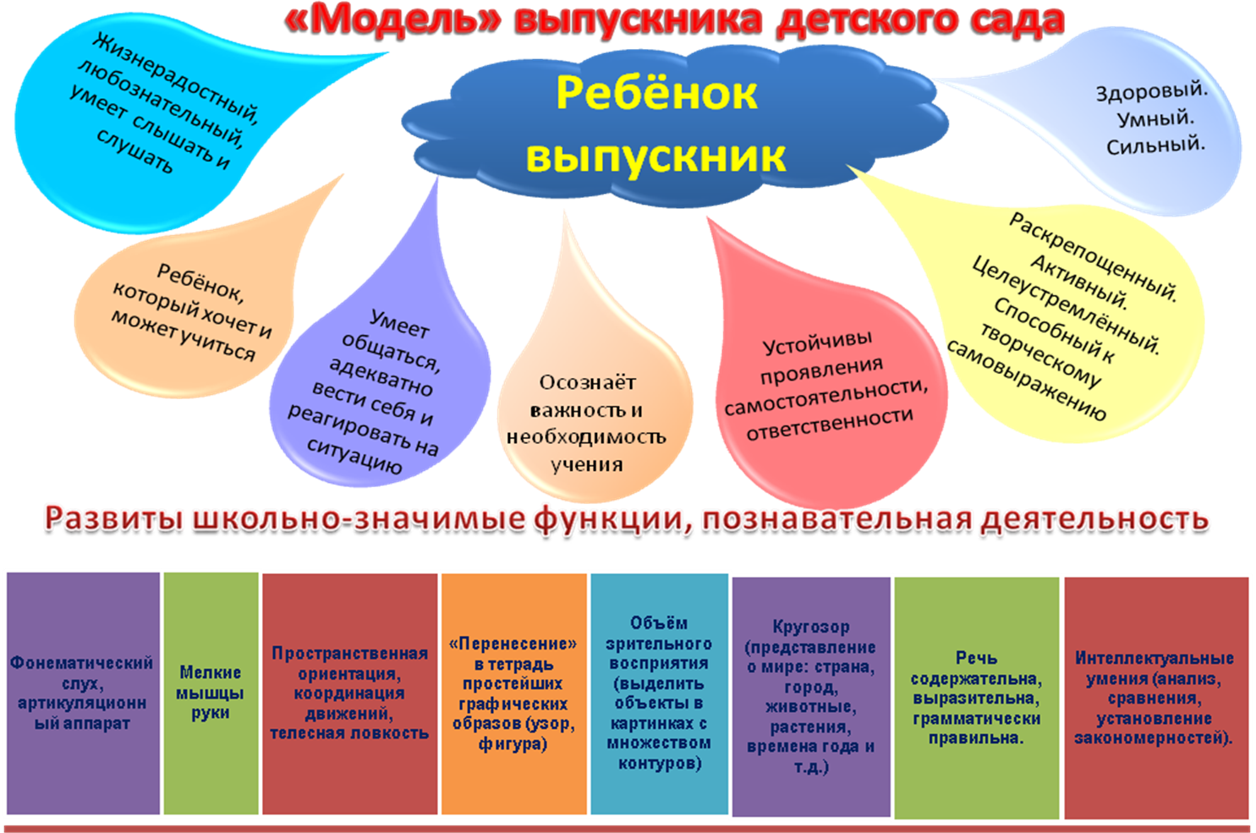

Slide 19

Основными средствами формирования универсальных учебных действий являются вариативные по формулировке учебные задания, такие как: объясни, проверь, докажи, оцени, придумай, выбери, сравни, подбери, найди закономерность, верно ли утверждение, догадайся, наблюдай, сделай вывод и т.д., которые нацеливают детей на выполнение различных видов деятельности, формируя тем самым умение действовать в соответствии с поставленной целью. Учебные задания побуждают детей анализировать объекты с целью выделения их существенных и несущественных признаков; выявлять их сходство и различие; проводить сравнение и классификацию по заданным или самостоятельно выделенным признакам; устанавливать причинно-следственные связи; строить рассуждения в форме связи простых суждений об объекте, его структуре, свойствах; обобщать, т.е. осуществлять генерализацию для целого ряда единичных объектов на основе выделения сущностной связи.

